Slide 1


Нижнекамский химико-технологический институт
Факультет информационных технологий
Итоги зимней зачетно-экзаменационной сессии 2023/2024 учебного года

Slide 2
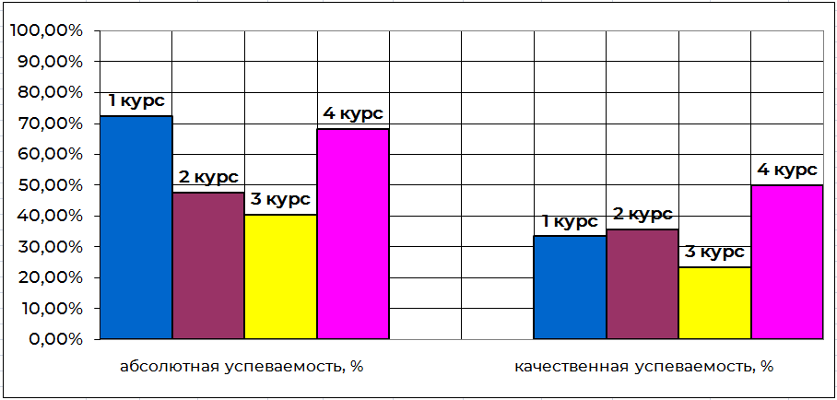
Итоги зимней экзаменационной сессии 2023/2024 учебного года по очному отделению (бакалавриат)
КУРСЫ | 1 | 2 | 3 | 4 | ВСЕГО
Обязаны сдавать экзамены, чел | 18 | 59 | 47 | 44 | 168
Сдали все экзамены, чел | 13 | 28 | 19 | 30 | 90
Абсолютная успеваемость, % | 72,22% | 47,46% | 40,43% | 68,18% | 53,57%
Сдали все экзамены на «4» и «5», чел | 6 | 21 | 11 | 22 | 60
Качественная успеваемость, % | 33,33% | 35,59% | 23,40% | 50,00% | 35,71%

Slide 3
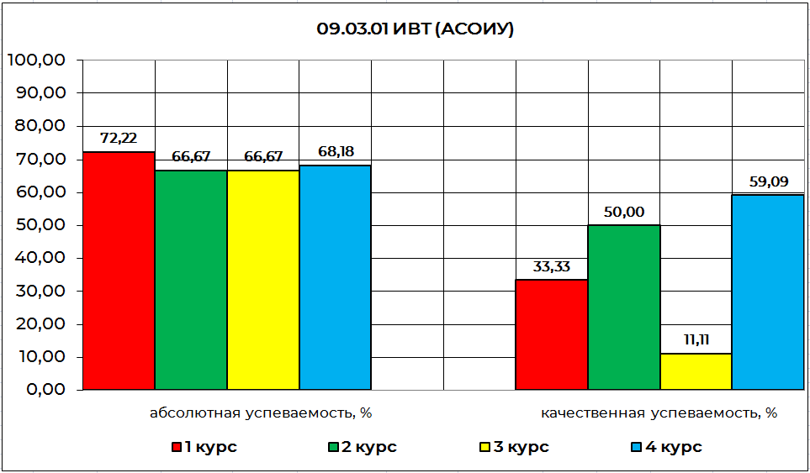
Итоги зимней зачетно-экзаменационной сессии
2023-2024 уч. год по очному отделению по направлению «Информатика и вычислительная техника» (профиль АСОИУ), бакалавриат
Курсы | 1 | 2 | 3 | 4 | Всего
Обязаны сдавать экзамены (чел.) | 18 | 18 | 9 | 22 | 67
Сдали все экзамены (чел.) | 13 | 12 | 6 | 15 | 46
Абсолютная успеваемость (%) | 72,22% | 66,67% | 66,67% | 68,18% | 68,66%
Сдали все экзамены на «4» и «5» | 6 | 9 | 1 | 13 | 29
Качественная успеваемость (%) | 33,33% | 50,00% | 11,11% | 59,09% | 43,28%

Slide 4
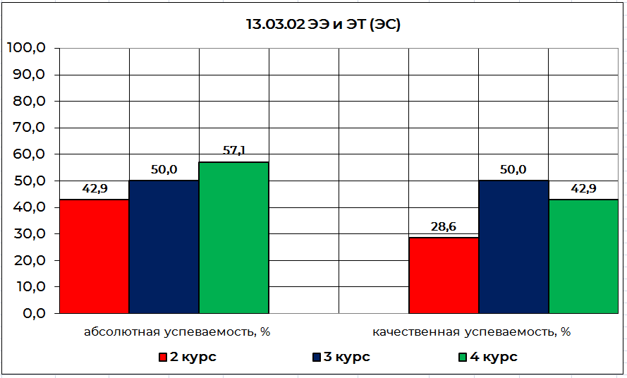
Итоги зимней зачетно-экзаменационной сессии
2023-2024 уч. год по очному отделению по направлению «Электроэнергетика и электротехника» (профиль ЭС), бакалавриат
Курсы | 2 | 3 | 4 | Всего
Обязаны сдавать экзамены (чел.) | 14 | 6 | 7 | 27
Сдали все экзамены (чел.) | 6 | 3 | 4 | 13
Абсолютная успеваемость (%) | 42,86% | 50,00% | 57,14% | 48,15%
Сдали все экзамены на «4» и «5» | 4 | 3 | 3 | 10
Качественная успеваемость (%) | 28,57% | 50,00% | 42,86% | 37,04%

Slide 5
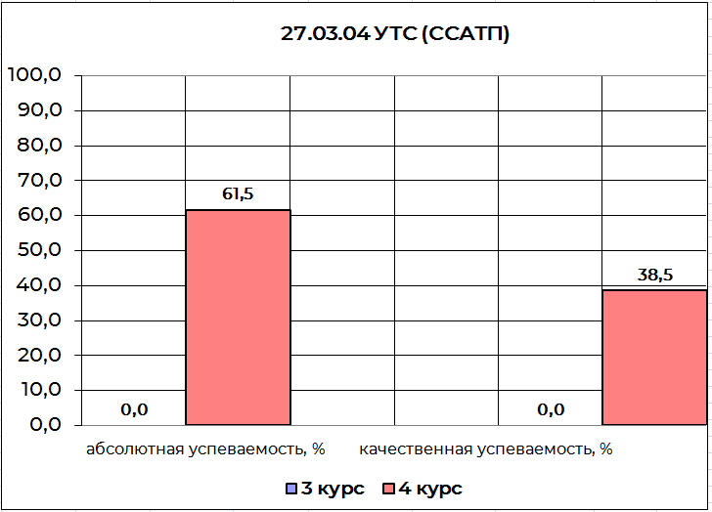
Итоги зимней зачетно-экзаменационной сессии
2023-2024 уч. год по очному отделению по направлению «Управление в технических системах» (профиль ССАТП), бакалавриат
Курсы | 3 | 4 | Всего
Обязаны сдавать экзамены (чел.) | 10 | 13 | 23
Сдали все экзамены (чел.) | 0 | 8 | 8
Абсолютная успеваемость (%) | 0,00% | 61,54% | 34,78%
Сдали все экзамены на «4» и «5» | 0 | 5 | 5
Качественная успеваемость (%) | 0,00% | 38,46% | 21,74%

Slide 6
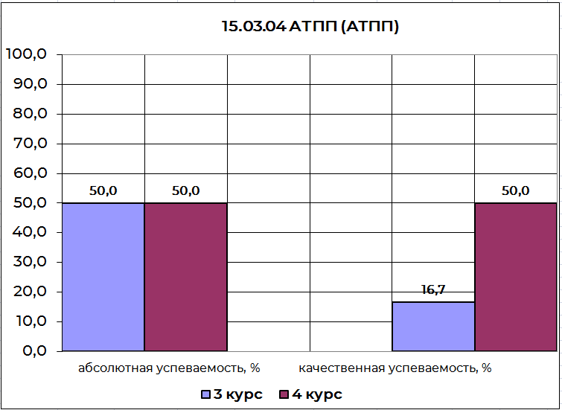
Итоги зимней зачетно-экзаменационной сессии
2023-2024 уч. год по очному отделению по направлению «Автоматизация технологических процессов и производств» (профиль АТПП), бакалавриат
Курсы | 3 | 4 | Всего
Обязаны сдавать экзамены (чел.) | 6 | 2 | 8
Сдали все экзамены (чел.) | 3 | 1 | 4
Абсолютная успеваемость (%) | 50,00% | 50,00% | 50,00%
Сдали все экзамены на «4» и «5» | 1 | 1 | 2
Качественная успеваемость (%) | 16,67% | 50,00% | 25,00%

Slide 7
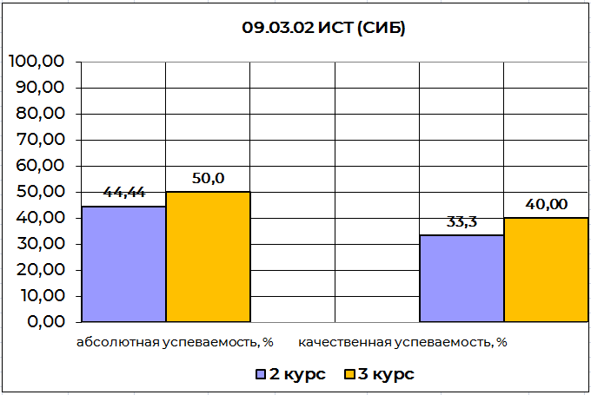
Итоги зимней зачетно-экзаменационной сессии
2023-2024 уч. год по очному отделению по направлению «Информационные системы и технологии» (профиль СИБ), бакалавриат
Курсы | 2 | 3 | Всего
Обязаны сдавать экзамены (чел.) | 18 | 10 | 28
Сдали все экзамены (чел.) | 8 | 5 | 13
Абсолютная успеваемость (%) | 44,44% | 50,00% | 46,43%
Сдали все экзамены на «4» и «5» | 6 | 4 | 10
Качественная успеваемость (%) | 33,33% | 40,00% | 35,71%

Slide 8
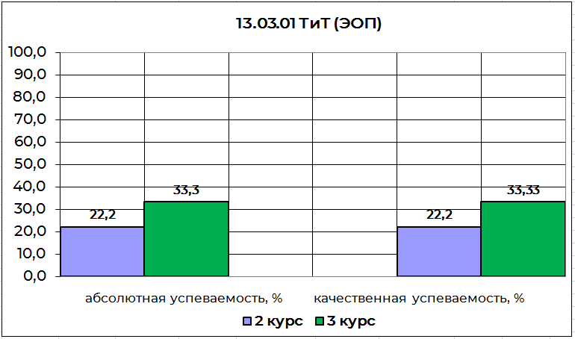
Итоги зимней зачетно-экзаменационной сессии
2023-2024 уч. год по очному отделению по направлению «Теплоэнергетика и теплотехника» (профиль ЭОП), бакалавриат
Курсы | 2 | 3 | Всего
Обязаны сдавать экзамены (чел.) | 9 | 6 | 15
Сдали все экзамены (чел.) | 2 | 2 | 4
Абсолютная успеваемость (%) | 22,22% | 33,33% | 26,67%
Сдали все экзамены на «4» и «5» | 2 | 2 | 4
Качественная успеваемость (%) | 22,22% | 33,33% | 26,67%

Slide 9
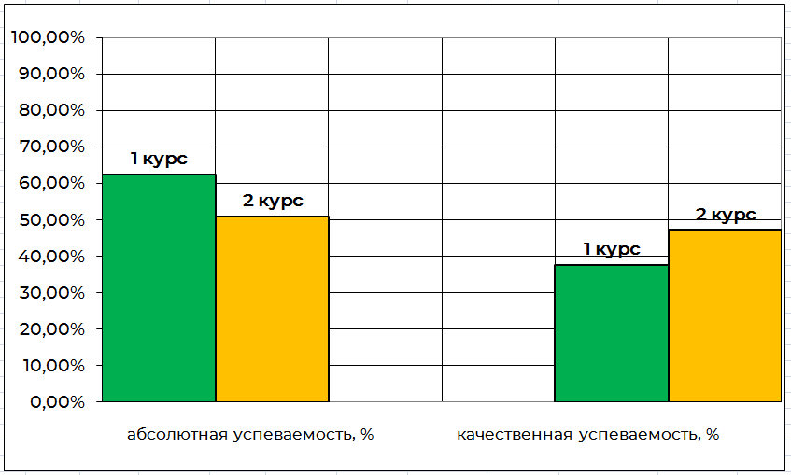
Итоги зимней экзаменационной сессии 2023/2024 учебного года по очному отделению (Магистратура)
КУРСЫ | 1 | 2 | ВСЕГО
Обязаны сдавать экзамены, чел | 8 | 53 | 61
Сдали все экзамены, чел | 5 | 27 | 32
Абсолютная успеваемость, % | 62,50% | 50,94% | 52,46%
Сдали все экзамены на «4» и «5», чел | 3 | 25 | 28
Качественная успеваемость, % | 37,50% | 47,17% | 45,90%

Slide 10
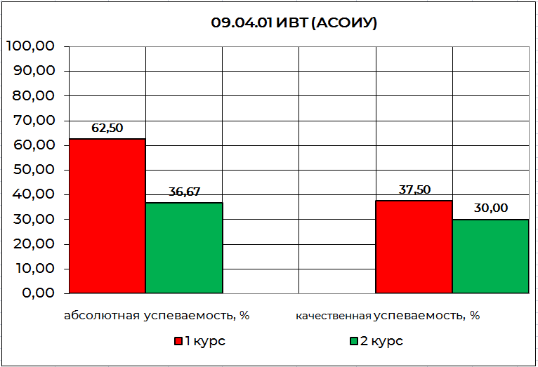
Итоги зимней зачетно-экзаменационной сессии
2023-2024 уч. год по очному отделению по направлению «Информатика и вычислительная техника» (программа АСОИУ), Магистратура
Курсы | 1 | 2 | Всего
Обязаны сдавать экзамены (чел.) | 8 | 30 | 38
Сдали все экзамены (чел.) | 5 | 11 | 16
Абсолютная успеваемость (%) | 63% | 37% | 42,11%
Сдали все экзамены на «4» и «5» | 3 | 9 | 12
Качественная успеваемость (%) | 38% | 30% | 31,58%

Slide 11
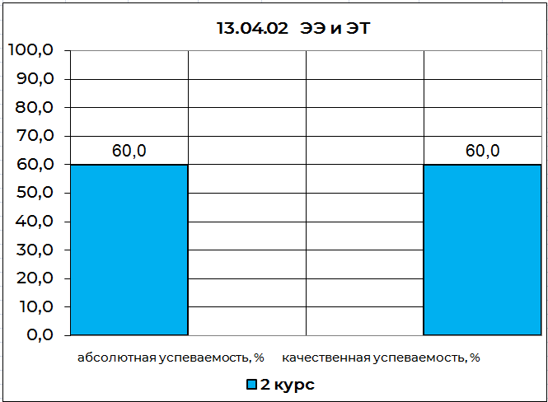
Итоги зимней зачетно-экзаменационной сессии
2023-2024 уч. год по очному отделению по направлению «Электроэнергетика и электротехника» (программа ИТЭНП), магистратура
Курсы | 2 | Всего
Обязаны сдавать экзамены (чел.) | 10 | 10
Сдали все экзамены (чел.) | 6 | 6
Абсолютная успеваемость (%) | 60,00% | 60,00%
Сдали все экзамены на «4» и «5» | 6 | 6
Качественная успеваемость (%) | 60,00% | 60,00%

Slide 12
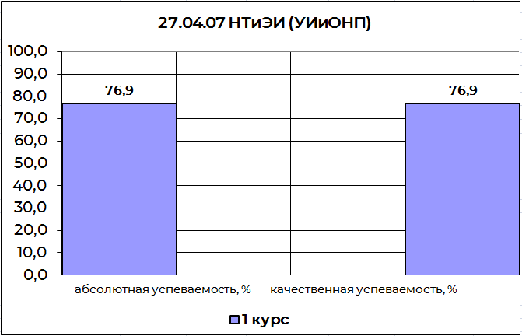
Итоги зимней зачетно-экзаменационной сессии
2023-2024 уч. год по очному отделению по направлению «Наукоемкие технолОгии и экономика инноваций» (программа УИиОНП), магистратура
Курсы | 2 | Всего
Обязаны сдавать экзамены (чел.) | 13 | 13
Сдали все экзамены (чел.) | 10 | 10
Абсолютная успеваемость (%) | 76,92% | 76,92%
Сдали все экзамены на «4» и «5» | 10 | 10
Качественная успеваемость (%) | 76,92% | 76,92%

Slide 13
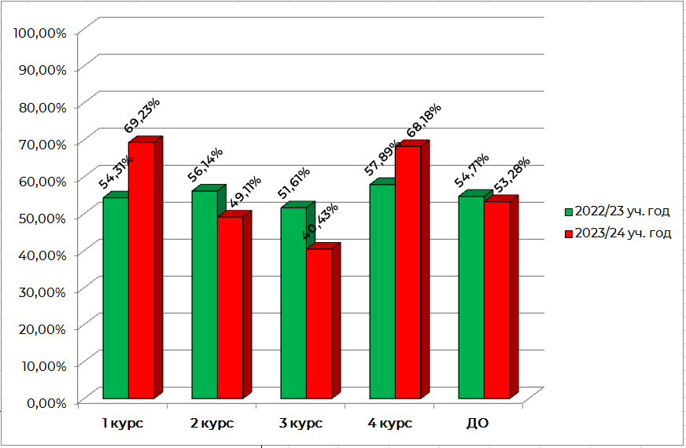
Дневное отделение (зимняя сессия) по курсам

Slide 14
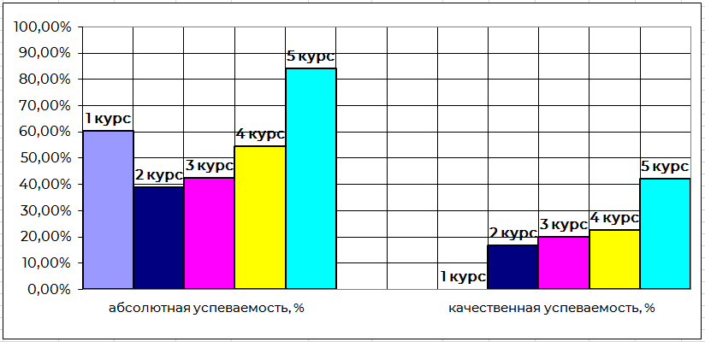
Итоги зимней экзаменационной сессии 2023/2024 учебного года по очно-заочному отделению (бакалавриат)
КУРСЫ | 1 | 2 | 3 | 4 |  | ВСЕГО
Обязаны сдавать экзамены, чел | 53 | 77 | 40 | 22 | 19 | 211
Сдали все экзамены, чел | 32 | 30 | 17 | 12 | 16 | 107
Абсолютная успеваемость, % | 60,38% | 38,96% | 42,50% | 54,55% | 84,21% | 50,71%
Сдали все экзамены на «4» и «5», чел | 0 | 13 | 8 | 5 | 8 | 34
Качественная успеваемость, % | 0,00% | 16,88% | 20,00% | 22,73% | 42,11% | 16,11%

Slide 15
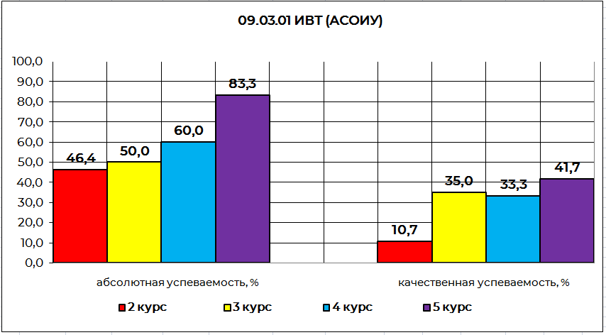
Итоги зимней зачетно-экзаменационной сессии
2023-2024 уч. год по очно-заочному отделению по направлению «Информатика и вычислительная техника» (профиль АСОИУ), бакалавриат
Курсы | 2 | 3 | 4 | 5 | Всего
Обязаны сдавать экзамены (чел.) | 28 | 20 | 15 | 12 | 75
Сдали все экзамены (чел.) | 13 | 10 | 9 | 10 | 42
Абсолютная успеваемость (%) | 46,43% | 50,00% | 60,00% | 83,33% | 56,00%
Сдали все экзамены на «4» и «5» | 3 | 7 | 5 | 5 | 20
Качественная успеваемость (%) | 10,71% | 35,00% | 33,33% | 41,67% | 26,67%

Slide 16
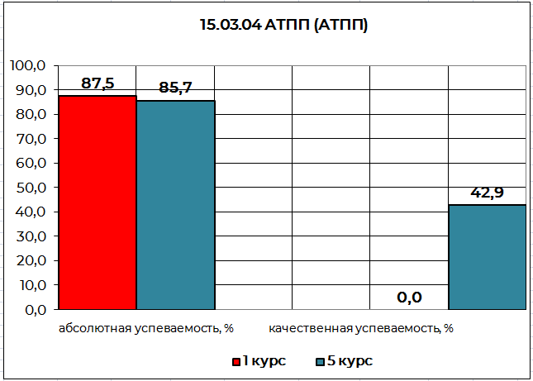
Итоги зимней зачетно-экзаменационной сессии
2023-2024 уч. год по очно-заочному отделению по направлению «Автоматизация технологических процессов и производств» (профиль АТПП), бакалавриат
Курсы | 1 | 5 | Всего
Обязаны сдавать экзамены (чел.) | 8 | 7 | 15
Сдали все экзамены (чел.) | 7 | 6 | 13
Абсолютная успеваемость (%) | 87,50% | 85,71% | 86,67%
Сдали все экзамены на «4» и «5» | 0 | 3 | 3
Качественная успеваемость (%) | 0,00% | 42,86% | 20,00%

Slide 17
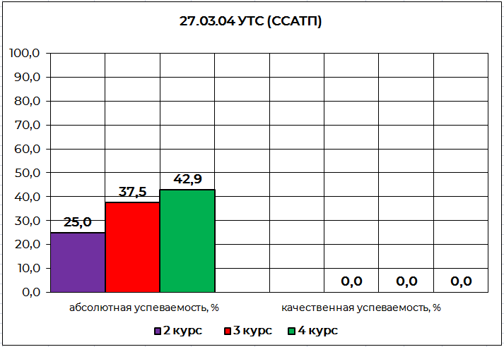
Итоги зимней зачетно-экзаменационной сессии
2023-2024 уч. год по очно-заочному отделению по направлению «Управление в технических системах» (профиль ССАТП), бакалавриат
Курсы | 2 | 3 | 4 | Всего
Обязаны сдавать экзамены (чел.) | 20 | 16 | 7 | 43
Сдали все экзамены (чел.) | 5 | 6 | 3 | 14
Абсолютная успеваемость (%) | 25,00% | 37,50% | 42,86% | 32,56%
Сдали все экзамены на «4» и «5» | 0 | 0 | 0 | 0
Качественная успеваемость (%) | 0,00% | 0,00% | 0,00% | 0,00%

Slide 18
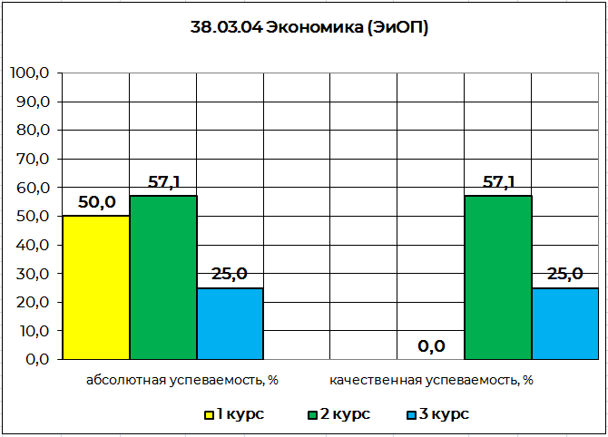
Итоги зимней зачетно-экзаменационной сессии
2023-2024 уч. год по очно-заочному отделению по направлению «Экономика» (профиль ЭПиО), бакалавриат
Курсы | 1 | 2 | 3 | Всего
Обязаны сдавать экзамены (чел.) | 6 | 7 | 4 | 17
Сдали все экзамены (чел.) | 3 | 4 | 1 | 8
Абсолютная успеваемость (%) | 50,00% | 57,14% | 25,00% | 47,06%
Сдали все экзамены на «4» и «5» | 0 | 4 | 1 | 5
Качественная успеваемость (%) | 0,00% | 57,14% | 25,00% | 29,41%

Slide 19
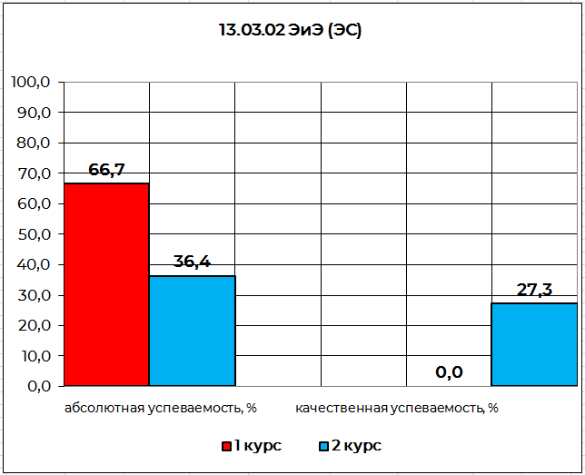
Итоги зимней зачетно-экзаменационной сессии
2023-2024 уч. год по очно-заочному отделению по направлению «Электроэнергетика и электротехника» (профиль ЭС), бакалавриат
Курсы | 1 | 2 | Всего
Обязаны сдавать экзамены (чел.) | 9 | 22 | 31
Сдали все экзамены (чел.) | 6 | 8 | 14
Абсолютная успеваемость (%) | 66,67% | 36,36% | 45,16%
Сдали все экзамены на «4» и «5» | 0 | 6 | 6
Качественная успеваемость (%) | 0,00% | 27,27% | 19,35%

Slide 20
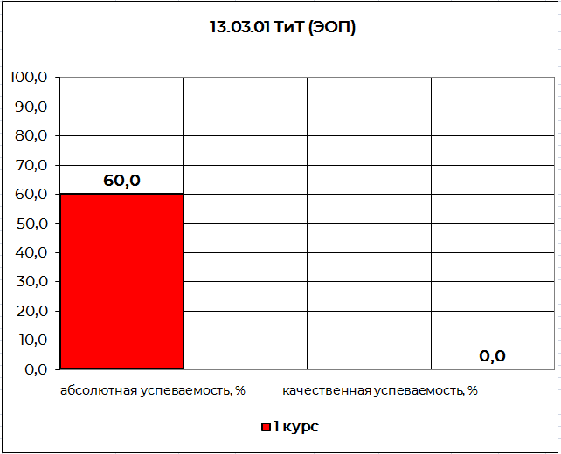
Итоги зимней зачетно-экзаменационной сессии
2023-2024 уч. год по очно-заочному отделению по направлению «Теплоэнергетика и теплотехника» (профиль ЭОП), бакалавриат
Курсы | 1 | Всего
Обязаны сдавать экзамены (чел.) | 10 | 10
Сдали все экзамены (чел.) | 6 | 6
Абсолютная успеваемость (%) | 60,00% | 60,00%
Сдали все экзамены на «4» и «5» | 0 | 0
Качественная успеваемость (%) | 0,00% | 0,00%

Slide 21
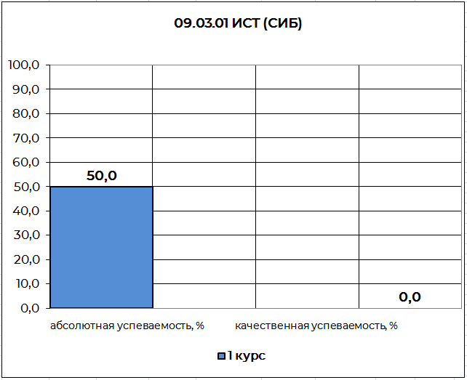
Итоги зимней зачетно-экзаменационной сессии
2023-2024 уч. год по очно-заочному отделению по направлению «Информационные системы и технологии» (профиль СИБ), бакалавриат
Курсы | 1 | Всего
Обязаны сдавать экзамены (чел.) | 20 | 20
Сдали все экзамены (чел.) | 10 | 10
Абсолютная успеваемость (%) | 50,00% | 50,00%
Сдали все экзамены на «4» и «5» | 0 | 0
Качественная успеваемость (%) | 0,00% | 0,00%

Slide 22
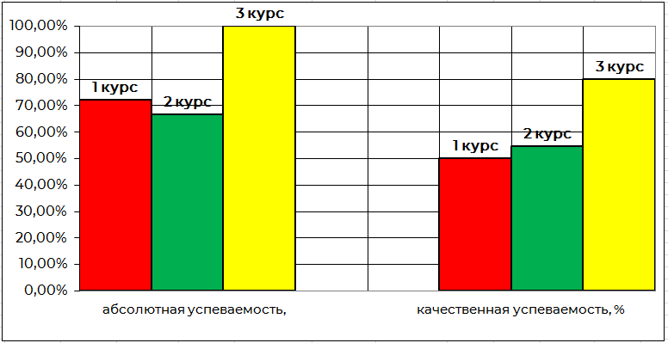
Итоги зимней экзаменационной сессии 2023/2024 учебного года по очно-заочному отделению (магистратура)
КУРСЫ | 1 | 2 | 3 | ВСЕГО
Обязаны сдавать экзамены, чел | 18 | 33 | 5 | 56
Сдали все экзамены, чел | 13 | 22 | 5 | 40
Абсолютная успеваемость, % | 72,22% | 66,67% | 100,00% | 71,43%
Сдали все экзамены на «4» и «5», чел | 9 | 18 | 4 | 31
Качественная успеваемость, % | 50,00% | 54,55% | 80,00% | 55,36%

Slide 23
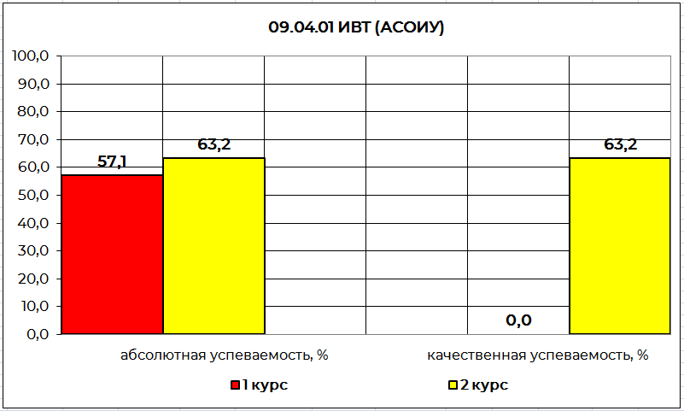
Итоги зимней зачетно-экзаменационной сессии
2023-2024 уч. год по очно-заочному отделению по направлению «Информатика и вычислительная техника» (программа АСОИУ), Магистратура
Курсы | 1 | 2 | Всего
Обязаны сдавать экзамены (чел.) | 7 | 19 | 26
Сдали все экзамены (чел.) | 4 | 12 | 16
Абсолютная успеваемость (%) | 57,14% | 63,16% | 61,54%
Сдали все экзамены на «4» и «5» | 0 | 12 | 12
Качественная успеваемость (%) | 0,00% | 63,16% | 46,15%

Slide 24
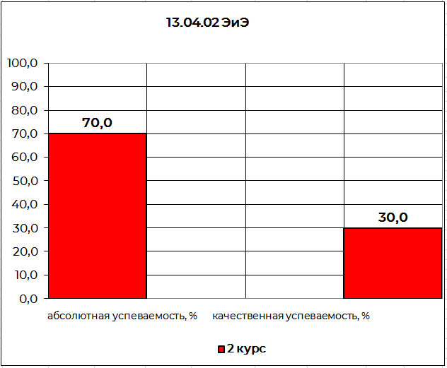
Итоги зимней зачетно-экзаменационной сессии
2023-2024 уч. год по очно-заочному отделению по направлению «Электроэнергетика и электротехника» (программа ИТЭНП), магистратура
Курсы | 2 | Всего
Обязаны сдавать экзамены (чел.) | 10 | 10
Сдали все экзамены (чел.) | 7 | 7
Абсолютная успеваемость (%) | 70,00% | 70,00%
Сдали все экзамены на «4» и «5» | 3 | 3
Качественная успеваемость (%) | 30,00% | 30,00%

Slide 25
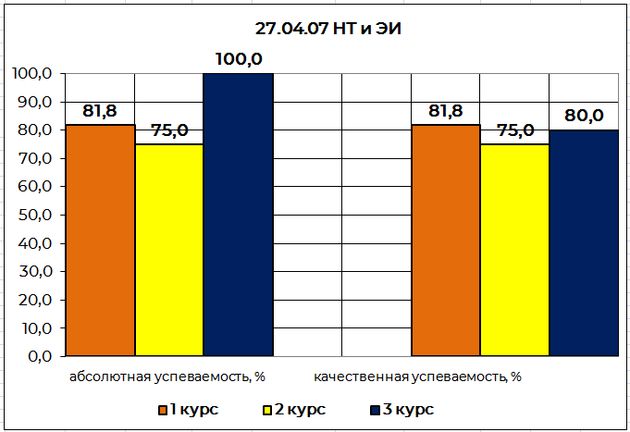
Итоги зимней зачетно-экзаменационной сессии
2023-2024 уч. год по очно-заочному отделению по направлению «Наукоемкие технологии и экономика инноваций» (программа УИиОНП), магистратура
Курсы | 2 | 3 | 4 | Всего
Обязаны сдавать экзамены (чел.) | 11 | 4 | 5 | 20
Сдали все экзамены (чел.) | 9 | 3 | 5 | 17
Абсолютная успеваемость (%) | 81,82% | 75,00% | 100,00% | 85,00%
Сдали все экзамены на «4» и «5» | 9 | 3 | 4 | 16
Качественная успеваемость (%) | 81,82% | 75,00% | 80,00% | 80,00%

Slide 26
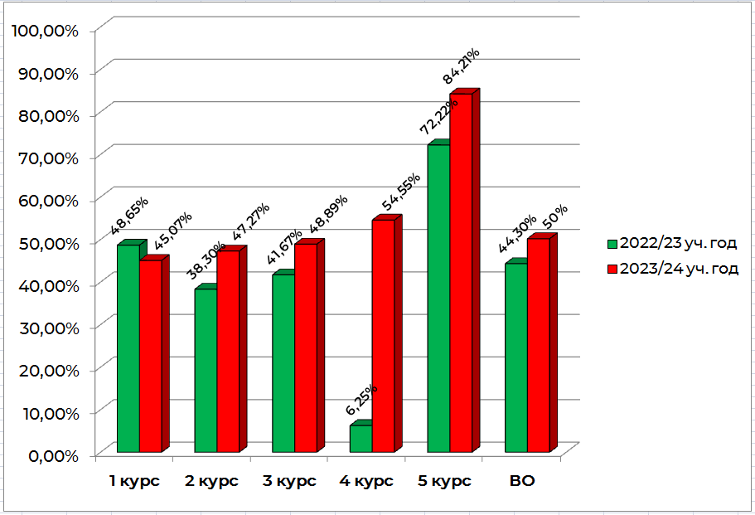
Вечернее отделение (зимняя сессия) по курсам

Slide 27
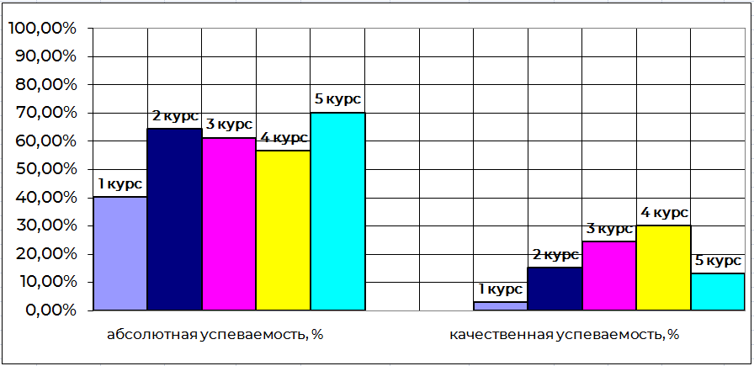
Итоги зимней экзаменационной сессии 2023/2024 учебного года по заочному отделению (бакалавриат)
КУРСЫ | 1 | 2 | 3 | 4 | 5 | ВСЕГО
Обязаны сдавать экзамены, чел | 67 | 59 | 49 | 106 | 84 | 365
Сдали все экзамены, чел | 27 | 38 | 30 | 60 | 59 | 214
Абсолютная успеваемость, % | 40,30% | 64,41% | 61,22% | 56,60% | 70,24% | 58,63%
Сдали все экзамены на «4» и «5», чел | 2 | 9 | 12 | 32 | 11 | 66
Качественная успеваемость, % | 2,99% | 15,25% | 24,49% | 30,19% | 13,10% | 18,08%

Slide 28
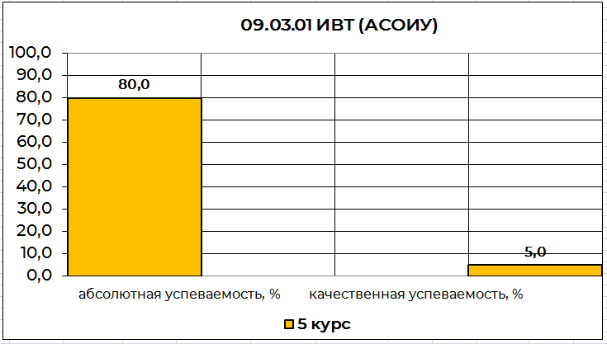
Итоги зимней зачетно-экзаменационной сессии
2023-2024 уч. год по заочному отделению по направлению «Информатика и вычислительная техника» (профиль АСОИУ), бакалавриат
Курсы | 5 | Всего
Обязаны сдавать экзамены (чел.) | 20 | 20
Сдали все экзамены (чел.) | 16 | 16
Абсолютная успеваемость (%) | 80,00% | 80,00%
Сдали все экзамены на «4» и «5» | 1 | 1
Качественная успеваемость (%) | 5,00% | 5,00%

Slide 29
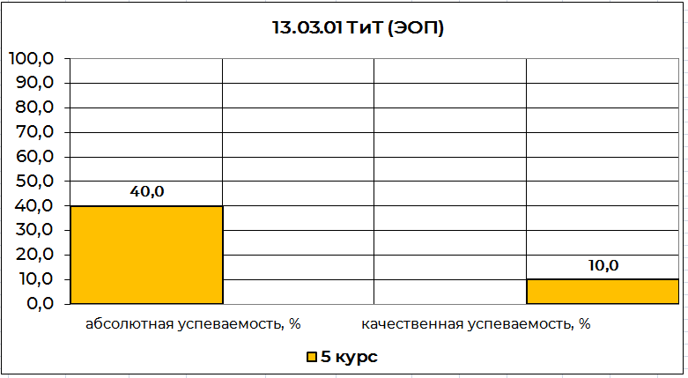
Итоги зимней зачетно-экзаменационной сессии
2023-2024 уч. год по заочному отделению по направлению «Теплоэнергетика и теплотехника» (профиль ЭОП), бакалавриат
Курсы | 5 | Всего
Обязаны сдавать экзамены (чел.) | 10 | 10
Сдали все экзамены (чел.) | 4 | 4
Абсолютная успеваемость (%) | 40,00% | 40,00%
Сдали все экзамены на «4» и «5» | 1 | 1
Качественная успеваемость (%) | 10,00% | 10,00%

Slide 30
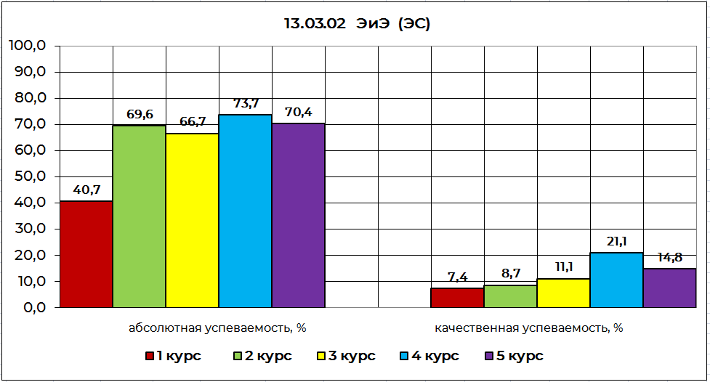
Итоги зимней зачетно-экзаменационной сессии
2023-2024 уч. год по заочному отделению по направлению «Электроэнергетика и электротехника» (профиль ЭС), бакалавриат
Курсы | 1 | 2 | 3 | 4 | 5 | Всего
Обязаны сдавать экзамены (чел.) | 27 | 23 | 27 | 19 | 27 | 123
Сдали все экзамены (чел.) | 11 | 16 | 18 | 14 | 19 | 78
Абсолютная успеваемость (%) | 40,74% | 69,57% | 66,67% | 73,68% | 70,37% | 63,41%
Сдали все экзамены на «4» и «5» | 2 | 2 | 3 | 4 | 4 | 15
Качественная успеваемость (%) | 7,41% | 8,70% | 11,11% | 21,05% | 14,81% | 12,20%

Slide 31
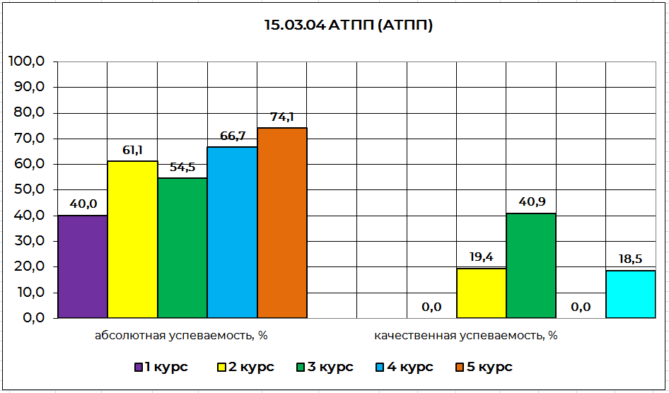
Итоги зимней зачетно-экзаменационной сессии
2023-2024 уч. год по заочному отделению по направлению «Автоматизация технологических процессов и производств» (профиль АТПП), бакалавриат
Курсы | 1 | 2 | 3 | 4 | 5 | Всего
Обязаны сдавать экзамены (чел.) | 40 | 36 | 22 | 15 | 27 | 140
Сдали все экзамены (чел.) | 16 | 22 | 12 | 10 | 20 | 80
Абсолютная успеваемость (%) | 40,00% | 61,11% | 54,55% | 66,67% | 74,07% | 57,14%
Сдали все экзамены на «4» и «5» | 0 | 7 | 9 | 0 | 5 | 21
Качественная успеваемость (%) | 0,00% | 19,44% | 40,91% | 0,00% | 18,52% | 15,00%

Slide 32
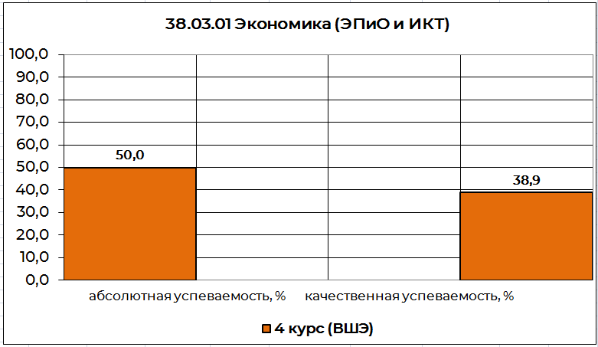
Итоги зимней зачетно-экзаменационной сессии
2023-2024 уч. год по заочному отделению по направлению «Экономика» (профиль ЭПО и ИКТ), бакалавриат
Курсы | 4 | Всего
Обязаны сдавать экзамены (чел.) | 72 | 72
Сдали все экзамены (чел.) | 36 | 36
Абсолютная успеваемость (%) | 50,00% | 50,00%
Сдали все экзамены на «4» и «5» | 28 | 28
Качественная успеваемость (%) | 38,89% | 38,89%

Slide 33
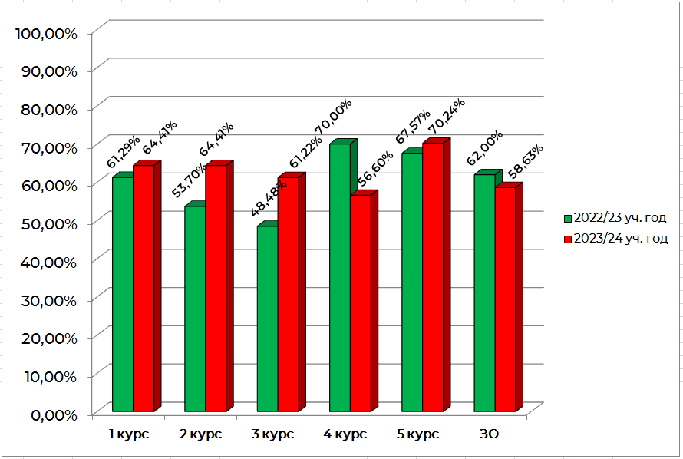
заочное отделение (зимняя сессия) по курсам

Slide 34
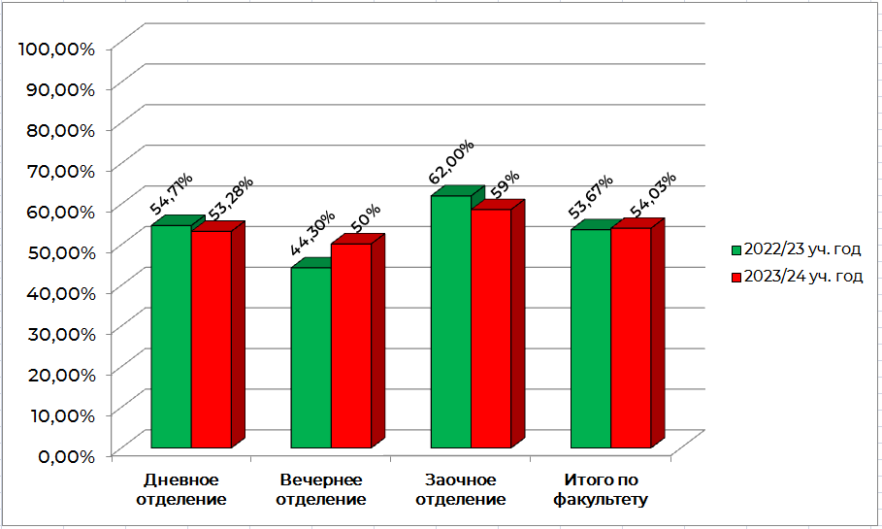
Успеваемость по факультету информационных технологий (зимняя сессия)

Slide 35
Нижнекамский химико-технологический институт
Факультет информационных технологий
Итоги летней зачетно-экзаменационной сессии 2023/2024 учебного года

Slide 36
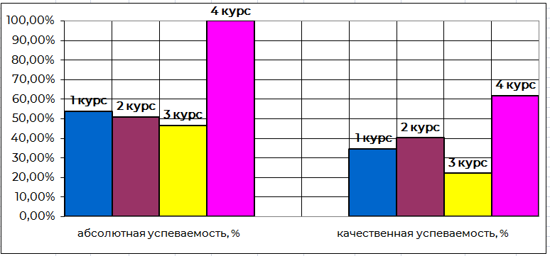
Итоги летней экзаменационной сессии 2023/2024 учебного года по очному отделению (бакалавриат)
КУРСЫ | 1 | 2 | 3 | 4 | ВСЕГО
Обязаны сдавать экзамены, чел | 26 | 57 | 45 | 34 | 162
Сдали все экзамены, чел | 14 | 29 | 21 | 34 | 98
Абсолютная успеваемость, % | 53,85% | 50,88% | 46,67% | 100,00% | 60,49%
Сдали все экзамены на «4» и «5», чел | 9 | 23 | 10 | 21 | 63
Качественная успеваемость, % | 34,62% | 40,35% | 22,22% | 61,79% | 38,89%

Slide 37
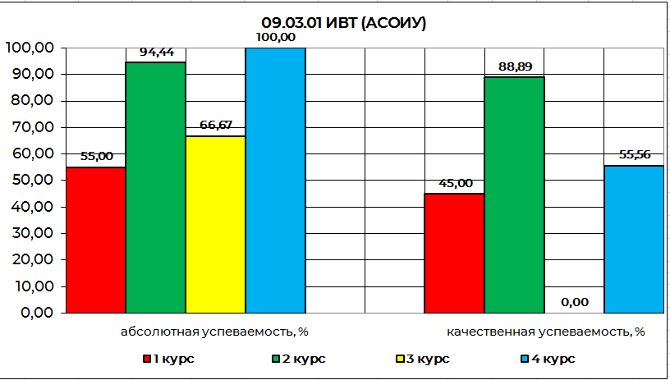
Итоги летней зачетно-экзаменационной сессии
2023/2024 уч. года по очному отделению по направлению «Информатика и вычислительная техника» (профиль АСОИУ), бакалавриат
Курсы | 1 | 2 | 3 | 4 | Всего
Обязаны сдавать экзамены (чел.) | 20 | 18 | 9 | 18 | 65
Сдали все экзамены (чел.) | 11 | 17 | 6 | 18 | 52
Абсолютная успеваемость (%) | 55,00% | 94,44% | 66,67% | 100,00% | 80,00%
Сдали все экзамены на «4» и «5» | 9 | 16 | 0 | 10 | 35
Качественная успеваемость (%) | 45,00% | 88,89% | 0,00% | 55,56% | 53,85%

Slide 38
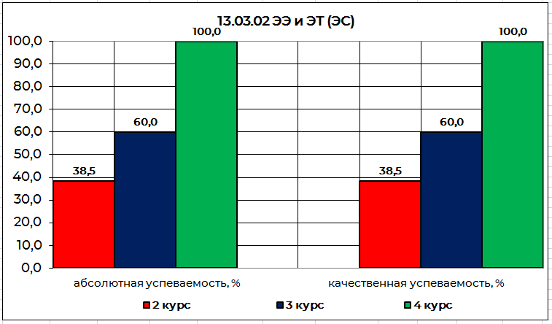
Итоги летней зачетно-экзаменационной сессии
2023/2024 уч. года по очному отделению по направлению «Электроэнергетика и электротехника» (профиль ЭС), бакалавриат
Курсы | 2 | 3 | 4 | Всего
Обязаны сдавать экзамены (чел.) | 13 | 5 | 4 | 22
Сдали все экзамены (чел.) | 5 | 3 | 4 | 12
Абсолютная успеваемость (%) | 38,46% | 60,00% | 100,00% | 54,55%
Сдали все экзамены на «4» и «5» | 5 | 3 | 4 | 12
Качественная успеваемость (%) | 38,46% | 60,00% | 100,00% | 54,55%

Slide 39
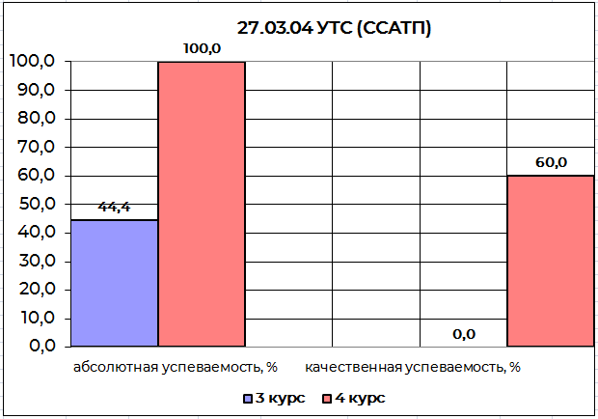
Итоги летней зачетно-экзаменационной сессии
2023/2024 уч. года по очному отделению по направлению «Управление в технических системах» (профиль ССАТП), бакалавриат
Курсы | 3 | 4 | Всего
Обязаны сдавать экзамены (чел.) | 9 | 10 | 19
Сдали все экзамены (чел.) | 4 | 10 | 14
Абсолютная успеваемость (%) | 44,44% | 100,00% | 73,68%
Сдали все экзамены на «4» и «5» | 0 | 6 | 6
Качественная успеваемость (%) | 0,00% | 60,00% | 31,58%

Slide 40
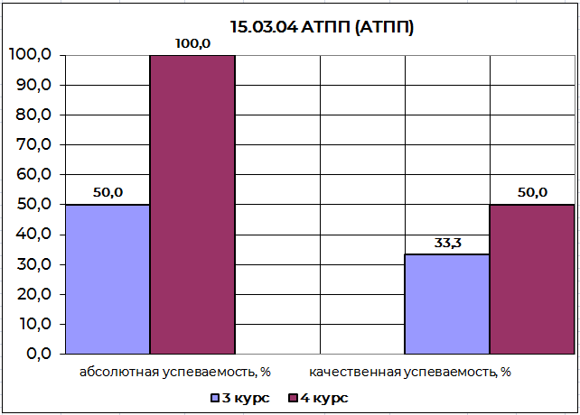
Итоги летней зачетно-экзаменационной сессии
2023/2024 уч. годА по очному отделению по направлению «Автоматизация технологических процессов и производств» (профиль АТПП), бакалавриат
Курсы | 3 | 4 | Всего
Обязаны сдавать экзамены (чел.) | 6 | 2 | 8
Сдали все экзамены (чел.) | 3 | 2 | 5
Абсолютная успеваемость (%) | 50,00% | 100,00% | 62,50%
Сдали все экзамены на «4» и «5» | 2 | 1 | 3
Качественная успеваемость (%) | 33,33% | 50,00% | 37,50%

Slide 41
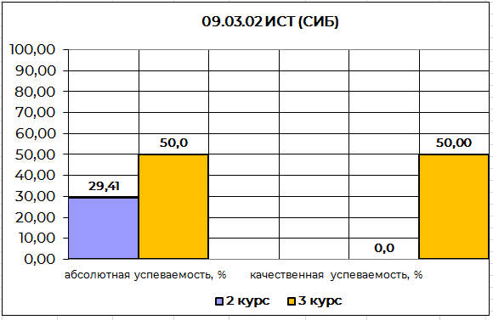
Итоги летней зачетно-экзаменационной сессии
2023/2024 уч. годА по очному отделению по направлению «Информационные системы и технологии» (профиль СИБ), бакалавриат
Курсы | 2 | 3 | Всего
Обязаны сдавать экзамены (чел.) | 17 | 10 | 27
Сдали все экзамены (чел.) | 5 | 5 | 10
Абсолютная успеваемость (%) | 29,41% | 50,00% | 37,04%
Сдали все экзамены на «4» и «5» | 0 | 5 | 5
Качественная успеваемость (%) | 0,00% | 50,00% | 18,52%

Slide 42
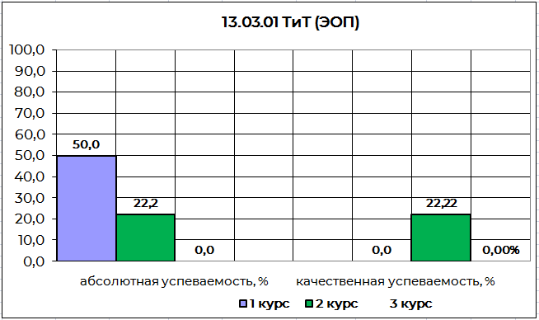
Итоги летней зачетно-экзаменационной сессии
2023/2024 уч. годА по очному отделению по направлению «Теплоэнергетика и теплотехника» (профиль ЭОП), бакалавриат
Курсы | 2 | 3 |  | Всего
Обязаны сдавать экзамены (чел.) | 6 | 9 | 6 | 21
Сдали все экзамены (чел.) | 3 | 2 | 0 | 5
Абсолютная успеваемость (%) | 50,00% | 22,22% | 0,00% | 23,81%
Сдали все экзамены на «4» и «5» | 0 | 2 | 0 | 2
Качественная успеваемость (%) | 0,00% | 22,22% | 0,00% | 9,52%

Slide 43
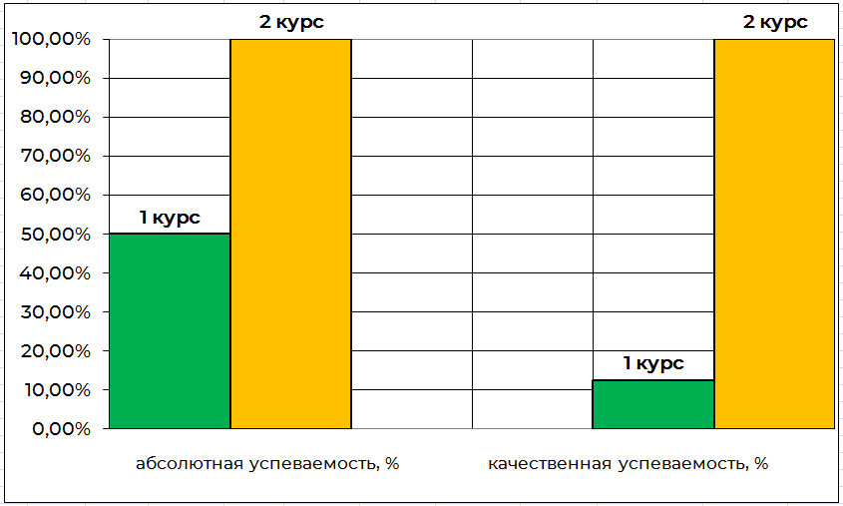
Итоги летней экзаменационной сессии 2023/2024 учебного года по очному отделению (Магистратура)
КУРСЫ | 1 | 2 | ВСЕГО
Обязаны сдавать экзамены, чел | 8 | 29 | 37
Сдали все экзамены, чел | 4 | 29 | 33
Абсолютная успеваемость, % | 50,00% | 100,00% | 89,19%
Сдали все экзамены на «4» и «5», чел | 1 | 29 | 30
Качественная успеваемость, % | 12,50% | 100,00% | 81,08%

Slide 44
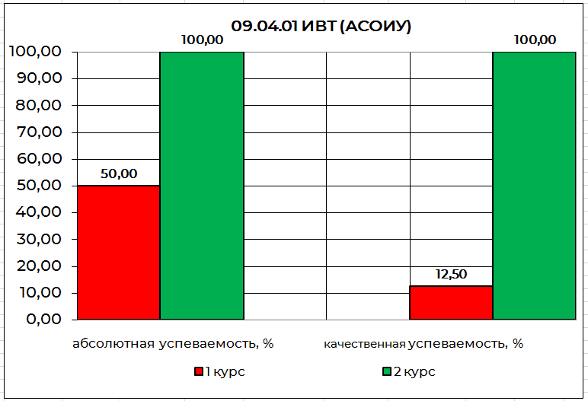
Итоги летней зачетно-экзаменационной сессии
2023/2024 уч. годА по очному отделению по направлению «Информатика и вычислительная техника» (программа АСОИУ), Магистратура
Курсы | 1 | 2 | Всего
Обязаны сдавать экзамены (чел.) | 8 | 14 | 22
Сдали все экзамены (чел.) | 4 | 14 | 18
Абсолютная успеваемость (%) | 50% | 100% | 81,82%
Сдали все экзамены на «4» и «5» | 1 | 14 | 15
Качественная успеваемость (%) | 13% | 100% | 68,18%

Slide 45
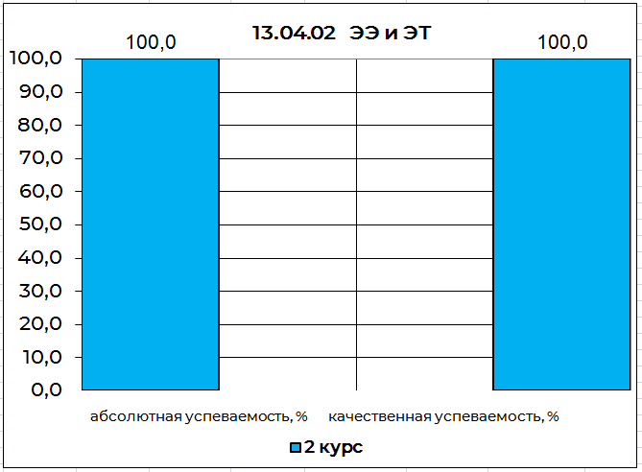
Итоги летней зачетно-экзаменационной сессии
2023/2024 уч. годА по очному отделению по направлению «Электроэнергетика и электротехника» (программа ИТЭНП), магистратура
Курсы | 2 | Всего
Обязаны сдавать экзамены (чел.) | 5 | 5
Сдали все экзамены (чел.) | 5 | 5
Абсолютная успеваемость (%) | 100,00% | 100,00%
Сдали все экзамены на «4» и «5» | 5 | 5
Качественная успеваемость (%) | 100,00% | 100,00%

Slide 46
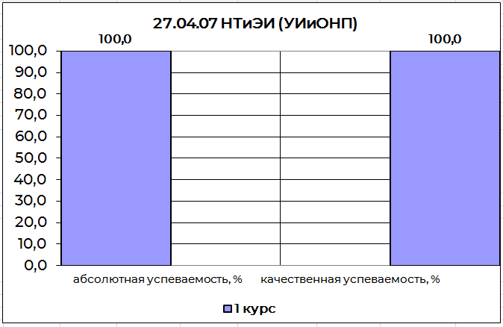
Итоги летней зачетно-экзаменационной сессии
2023/2024 уч. годА по очному отделению по направлению «Наукоемкие технолОгии и экономика инноваций» (программа УИиОНП), магистратура
Курсы | 2 | Всего
Обязаны сдавать экзамены (чел.) | 10 | 10
Сдали все экзамены (чел.) | 10 | 10
Абсолютная успеваемость (%) | 100,00% | 100,00%
Сдали все экзамены на «4» и «5» | 10 | 10
Качественная успеваемость (%) | 100,00% | 100,00%

Slide 47
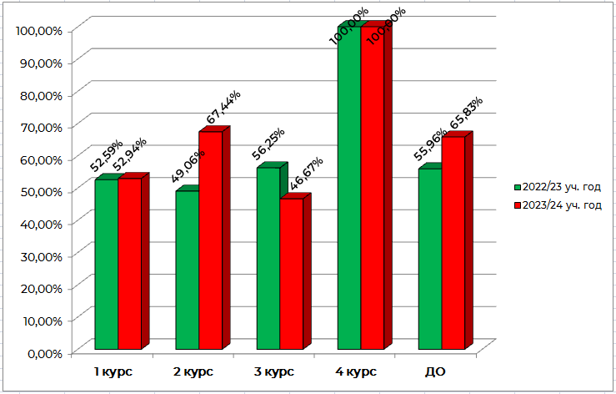
Дневное отделение (летняя сессия) по курсам

Slide 48
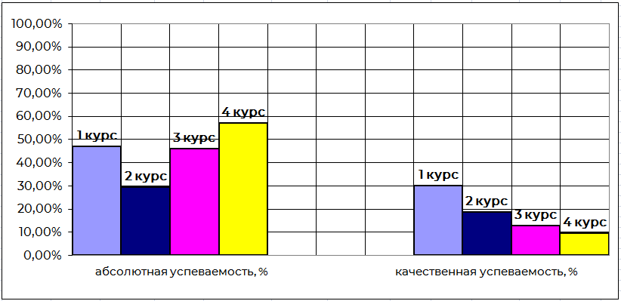
Итоги летней экзаменационной сессии 2023/2024 учебного года по очно-заочному отделению (бакалавриат)
КУРСЫ | 1 | 2 | 3 | 4 | ВСЕГО
Обязаны сдавать экзамены, чел | 53 | 75 | 39 | 21 | 188
Сдали все экзамены, чел | 25 | 22 | 18 | 12 | 77
Абсолютная успеваемость, % | 47,17% | 29,33% | 46,15% | 57,14% | 40,96%
Сдали все экзамены на «4» и «5», чел | 16 | 14 | 5 | 2 | 37
Качественная успеваемость, % | 30,19% | 18,67% | 12,82% | 9,52% | 19,68%

Slide 49
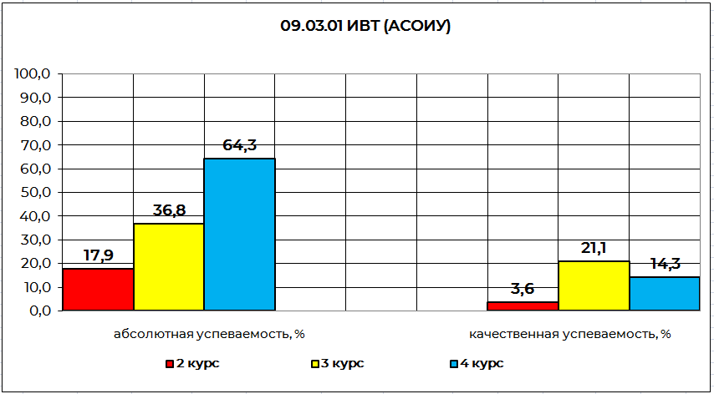
Итоги летней зачетно-экзаменационной сессии
2023/2024 уч. года по очно-заочному отделению по направлению «Информатика и вычислительная техника» (профиль АСОИУ), бакалавриат
Курсы | 2 | 3 | 4 | Всего
Обязаны сдавать экзамены (чел.) | 28 | 19 | 14 | 61
Сдали все экзамены (чел.) | 5 | 7 | 9 | 21
Абсолютная успеваемость (%) | 17,86% | 36,84% | 64,29% | 34,43%
Сдали все экзамены на «4» и «5» | 1 | 4 | 2 | 7
Качественная успеваемость (%) | 3,57% | 21,05% | 14,29% | 11,48%

Slide 50
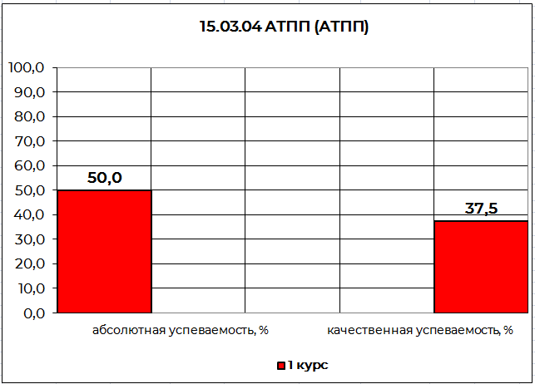
Итоги летней зачетно-экзаменационной сессии
2023/2024 уч. года по очно-заочному отделению по направлению «Автоматизация технологических процессов и производств» (профиль АТПП), бакалавриат
Курсы | 1 | Всего
Обязаны сдавать экзамены (чел.) | 8 | 8
Сдали все экзамены (чел.) | 4 | 4
Абсолютная успеваемость (%) | 50,00% | 50,50%
Сдали все экзамены на «4» и «5» | 3 | 3
Качественная успеваемость (%) | 37,50% | 37,50%

Slide 51
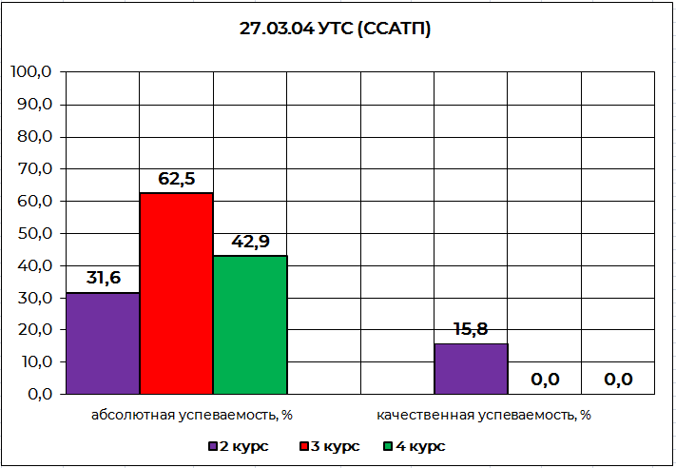
Итоги летней зачетно-экзаменационной сессии
2023/2024 уч. года по очно-заочному отделению по направлению «Управление в технических системах» (профиль ССАТП), бакалавриат
Курсы | 2 | 3 | 4 | Всего
Обязаны сдавать экзамены (чел.) | 19 | 16 | 7 | 42
Сдали все экзамены (чел.) | 6 | 10 | 3 | 19
Абсолютная успеваемость (%) | 31,58% | 62,50% | 42,86% | 45,24%
Сдали все экзамены на «4» и «5» | 3 | 0 | 0 | 3
Качественная успеваемость (%) | 15,79% | 0,00% | 0,00% | 7,14%

Slide 52
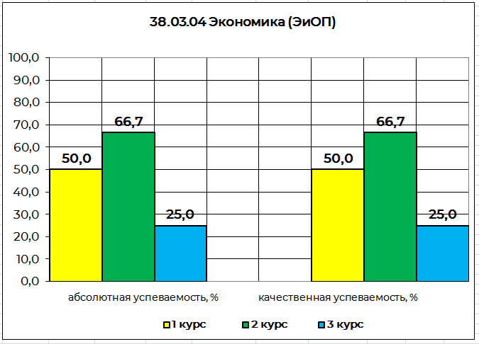
Итоги летней зачетно-экзаменационной сессии
2023/2024 уч. года по очно-заочному отделению по направлению «Экономика» (профиль ЭПиО), бакалавриат
Курсы | 1 | 2 | 3 | Всего
Обязаны сдавать экзамены (чел.) | 6 | 6 | 4 | 16
Сдали все экзамены (чел.) | 3 | 4 | 1 | 8
Абсолютная успеваемость (%) | 50,00% | 66,67% | 25,00% | 50,00%
Сдали все экзамены на «4» и «5» | 3 | 4 | 1 | 8
Качественная успеваемость (%) | 50,00% | 66,67% | 25,00% | 50,00%

Slide 53

Итоги летней зачетно-экзаменационной сессии
2023/2024 уч. годА по очно-заочному отделению по направлению «Электроэнергетика и электротехника» (профиль ЭС), бакалавриат
Курсы | 1 | 2 | Всего
Обязаны сдавать экзамены (чел.) | 9 | 22 | 31
Сдали все экзамены (чел.) | 5 | 7 | 12
Абсолютная успеваемость (%) | 55,56% | 31,82% | 38,71%
Сдали все экзамены на «4» и «5» | 1 | 6 | 7
Качественная успеваемость (%) | 11,11% | 27,27% | 22,58%

Slide 54

Итоги летней зачетно-экзаменационной сессии
2023/2024 уч. года по очно-заочному отделению по направлению «Теплоэнергетика и теплотехника» (профиль ЭОП), бакалавриат
Курсы | 1 | Всего
Обязаны сдавать экзамены (чел.) | 10 | 10
Сдали все экзамены (чел.) | 6 | 6
Абсолютная успеваемость (%) | 60,00% | 60,00%
Сдали все экзамены на «4» и «5» | 5 | 5
Качественная успеваемость (%) | 50,00% | 50,00%

Slide 55

Итоги летней зачетно-экзаменационной сессии
2023/2024 уч. годА по очно-заочному отделению по направлению «Информационные системы и технологии» (профиль СИБ), бакалавриат
Курсы | 1 | Всего
Обязаны сдавать экзамены (чел.) | 20 | 20
Сдали все экзамены (чел.) | 7 | 7
Абсолютная успеваемость (%) | 35,00% | 35,00%
Сдали все экзамены на «4» и «5» | 4 | 4
Качественная успеваемость (%) | 20,00% | 20,00%

Slide 56

Итоги летней экзаменационной сессии 2023/2024 учебного года по очно-заочному отделению (магистратура)
КУРСЫ | 1 | 2 | ВСЕГО
Обязаны сдавать экзамены, чел | 18 | 33 | 51
Сдали все экзамены, чел | 11 | 18 | 29
Абсолютная успеваемость, % | 61,11% | 54,55% | 56,86%
Сдали все экзамены на «4» и «5», чел | 7 | 10 | 17
Качественная успеваемость, % | 38,89% | 30,30% | 33,33%

Slide 57

Итоги летней зачетно-экзаменационной сессии
2023/2024 уч. годА по очно-заочному отделению по направлению «Информатика и вычислительная техника» (программа АСОИУ), Магистратура
Курсы | 1 | 2 | Всего
Обязаны сдавать экзамены (чел.) | 7 | 19 | 26
Сдали все экзамены (чел.) | 4 | 9 | 13
Абсолютная успеваемость (%) | 57,14% | 47,37% | 50,00%
Сдали все экзамены на «4» и «5» | 1 | 2 | 3
Качественная успеваемость (%) | 14,29% | 10,53% | 11,54%

Slide 58

Итоги зимней зачетно-экзаменационной сессии
2023-2024 уч. год по очно-заочному отделению по направлению «Электроэнергетика и электротехника» (программа ИТЭНП), магистратура
Курсы | 2 | Всего
Обязаны сдавать экзамены (чел.) | 10 | 10
Сдали все экзамены (чел.) | 6 | 6
Абсолютная успеваемость (%) | 60,00% | 60,00%
Сдали все экзамены на «4» и «5» | 5 | 5
Качественная успеваемость (%) | 50,00% | 50,00%

Slide 59

Итоги летней зачетно-экзаменационной сессии
2023/2024 уч. года по очно-заочному отделению по направлению «Наукоемкие технологии и экономика инноваций» (программа УИиОНП), магистратура
Курсы | 1 | 2 | Всего
Обязаны сдавать экзамены (чел.) | 11 | 4 | 15
Сдали все экзамены (чел.) | 7 | 3 | 10
Абсолютная успеваемость (%) | 63,64% | 75,00% | 66,67%
Сдали все экзамены на «4» и «5» | 6 | 3 | 9
Качественная успеваемость (%) | 54,55% | 75,00% | 60,00%

Slide 60

Вечернее отделение (летняя сессия) по курсам

Slide 61

Итоги зимней экзаменационной сессии 2023/2024 учебного года по заочному отделению (бакалавриат)
КУРСЫ | 1 | 2 | 3 | 4 | 5 | ВСЕГО
Обязаны сдавать экзамены, чел | 65 | 59 | 49 | 103 | 61 | 337
Сдали все экзамены, чел | 24 | 38 | 28 | 84 | 61 | 235
Абсолютная успеваемость, % | 36,92% | 64,41% | 57,14% | 81,55% | 100,00% | 69,73%
Сдали все экзамены на «4» и «5», чел | 1 | 5 | 1 | 15 | 16 | 38
Качественная успеваемость, % | 1,54% | 8,47% | 2,04% | 14,56% | 26,23% | 11,28%

Slide 62

Итоги зимней зачетно-экзаменационной сессии
2023-2024 уч. год по заочному отделению по направлению «Информатика и вычислительная техника» (профиль АСОИУ), бакалавриат
Курсы | 5 | Всего
Обязаны сдавать экзамены (чел.) | 14 | 14
Сдали все экзамены (чел.) | 14 | 14
Абсолютная успеваемость (%) | 100,00% | 100,00%
Сдали все экзамены на «4» и «5» | 5 | 5
Качественная успеваемость (%) | 35,71% | 35,71%

Slide 63

Итоги зимней зачетно-экзаменационной сессии
2023-2024 уч. год по заочному отделению по направлению «Теплоэнергетика и теплотехника» (профиль ЭОП), бакалавриат
Курсы | 5 | Всего
Обязаны сдавать экзамены (чел.) | 6 | 6
Сдали все экзамены (чел.) | 6 | 6
Абсолютная успеваемость (%) | 100,00% | 100,00%
Сдали все экзамены на «4» и «5» | 4 | 4
Качественная успеваемость (%) | 66,67% | 66,67%

Slide 64

Итоги зимней зачетно-экзаменационной сессии
2023-2024 уч. год по заочному отделению по направлению «Электроэнергетика и электротехника» (профиль ЭС), бакалавриат
Курсы | 1 | 2 | 3 | 4 | 5 | Всего
Обязаны сдавать экзамены (чел.) | 28 | 22 | 27 | 19 | 22 | 118
Сдали все экзамены (чел.) | 13 | 17 | 13 | 16 | 22 | 81
Абсолютная успеваемость (%) | 46,43% | 77,27% | 48,15% | 84,21% | 100,00% | 68,64%
Сдали все экзамены на «4» и «5» | 1 | 5 | 1 | 8 | 7 | 22
Качественная успеваемость (%) | 3,57% | 22,73% | 3,70% | 42,11% | 31,82% | 18,64%

Slide 65

Итоги зимней зачетно-экзаменационной сессии
2023-2024 уч. год по заочному отделению по направлению «Автоматизация технологических процессов и производств» (профиль АТПП), бакалавриат
Курсы | 1 | 2 | 3 | 4 | 5 | Всего
Обязаны сдавать экзамены (чел.) | 37 | 37 | 22 | 15 | 19 | 130
Сдали все экзамены (чел.) | 11 | 21 | 15 | 8 | 19 | 74
Абсолютная успеваемость (%) | 29,73% | 56,76% | 68,18% | 53,33% | 100,00% | 56,92%
Сдали все экзамены на «4» и «5» | 0 | 0 | 0 | 0 | 0 | 0
Качественная успеваемость (%) | 0,00% | 0,00% | 0,00% | 0,00% | 0,00% | 0,00%

Slide 66

Итоги зимней зачетно-экзаменационной сессии
2023-2024 уч. год по заочному отделению по направлению «Экономика» (профили ЭПО и ИКТ), бакалавриат
Курсы | 4 | Всего
Обязаны сдавать экзамены (чел.) | 69 | 69
Сдали все экзамены (чел.) | 60 | 60
Абсолютная успеваемость (%) | 86,96% | 86,96%
Сдали все экзамены на «4» и «5» | 7 | 7
Качественная успеваемость (%) | 10,14% | 10,14%

Slide 67

заочное отделение (летняя сессия) по курсам

Slide 68

Успеваемость по факультету информационных технологий (летняя сессия)

